Slide 1
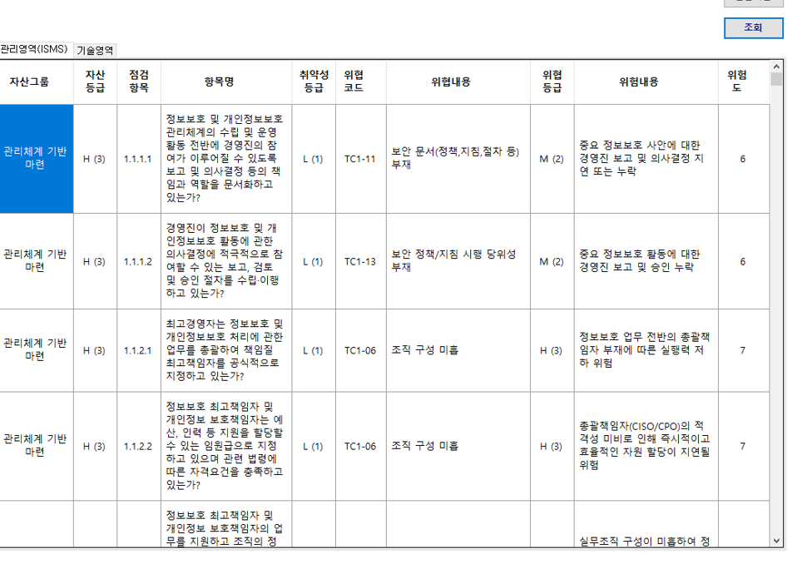
해당내용의 입력여부

Slide 2
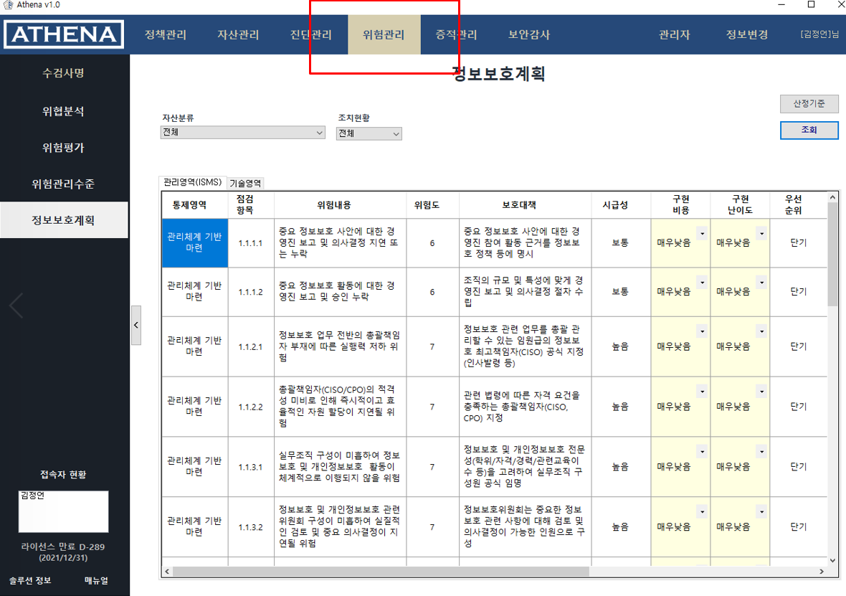
위험도는 저희가 체크하는 것인지? 직접 유저가 입력하는 것인지

Slide 3
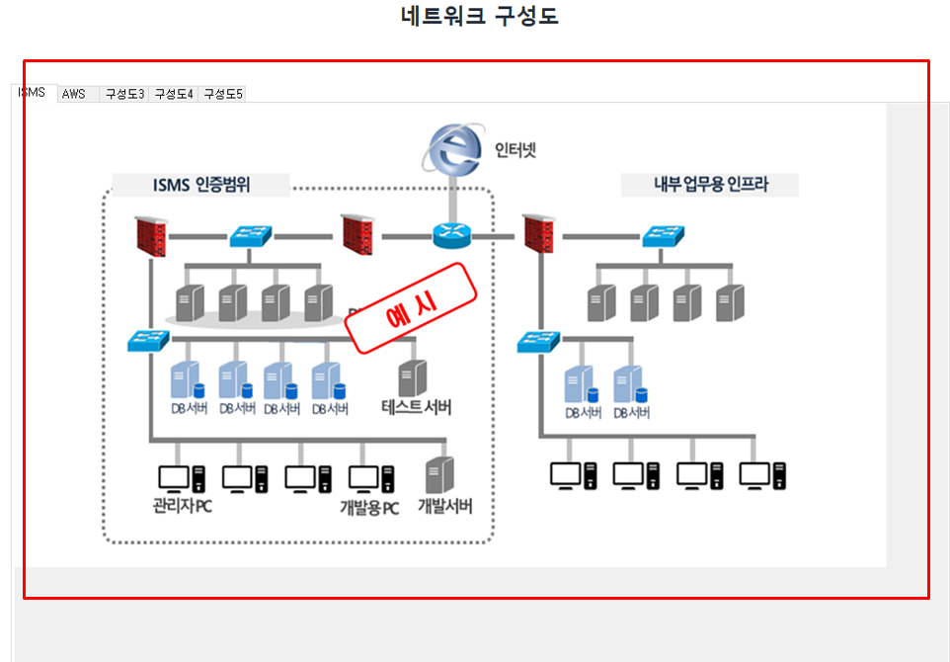
그림파일을 올리는 것인지?

Slide 4
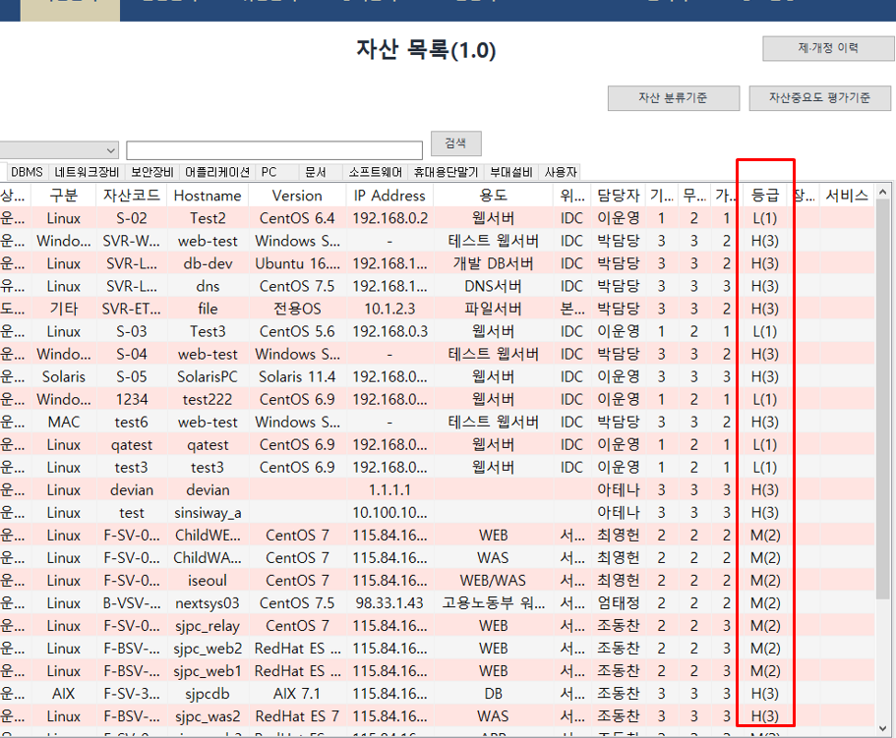
등급을 지정해서 올리는 것인지?

Slide 5
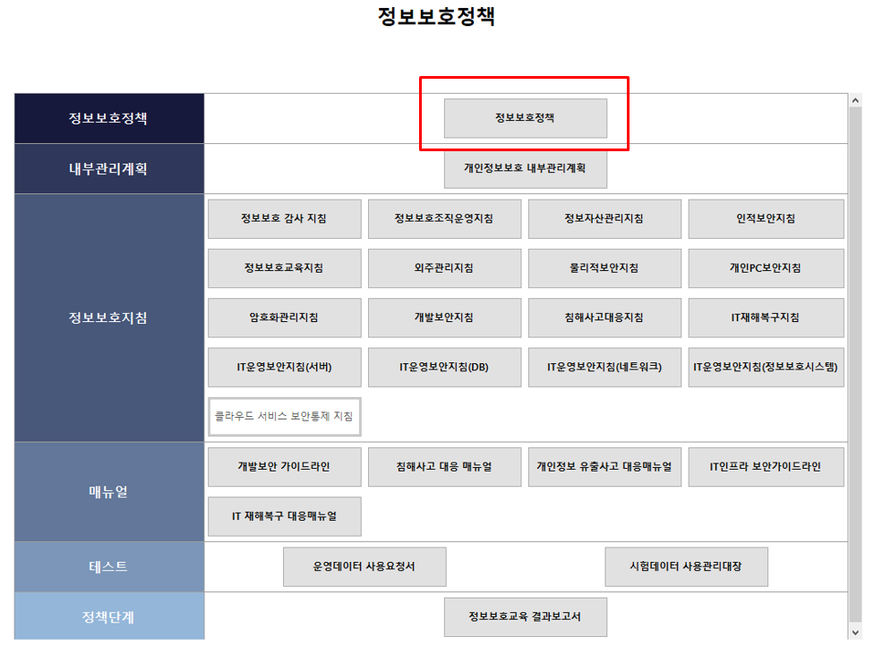
문서여부 관리여부

Slide 6
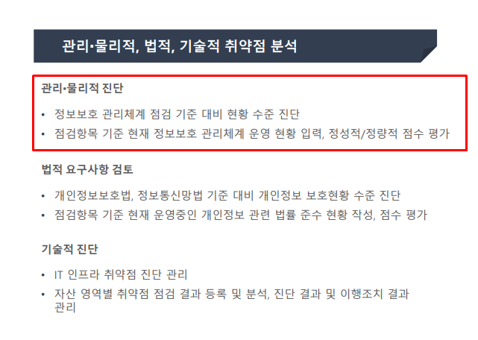
진단 여부

Slide 7
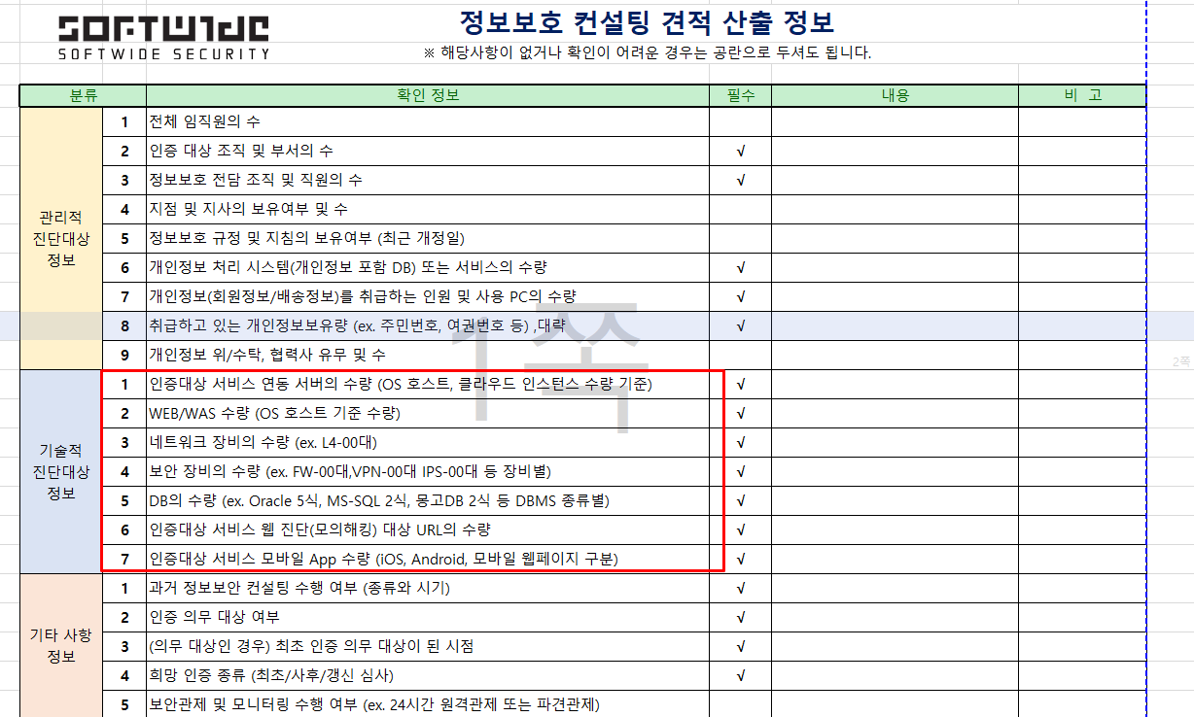
진단 여부

